Slide 1
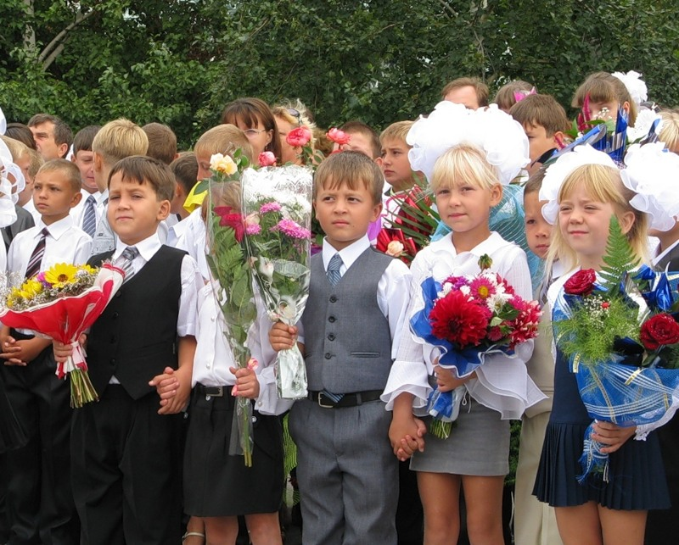
Как записать своего ребенка в 1 класс

Slide 2
Нормативные правовые акты, регулирующее прием детей в 1 класс
Федеральный закон от 29.12.2012г. № 273-ФЗ «Об образовании в Российской Федерации»
Порядок приёма граждан на обучение по образовательным программам начального общего, основного общего и среднего общего образования, утверждённый приказом Министерства образования и науки РФ от 22 января 2014 г. №32
Санитарно-эпидемеологические требования к условиям и организации обучения в общеобразовательных учреждениях, утвержденные постановлением Главного государственного санитарного врача Российской Федерации от 29.12.2010 № 189;
Постановление Администрации городского округа Нижняя Салда от 18.12.2016 №617 «Об утверждении административного регламента предоставления муниципальной услуги «Зачисление в образовательное учреждение городского округа нижняя Салда».
Постановление Администрации городского округа Нижняя Салда от 18.12.2017 №946 «О закреплении территорий за образовательными организациями городского округа Нижняя Салда, реализующими основные образовательные программы начального общего, основного общего, среднего общего образования».
Приказ Управления образования администрации городского округа Нижняя Салда от № «Об организации приёма в 1, 10 классы в 2018 году».
Устав МАОУ «Центр образования №7».

Slide 3
Порядок приёма граждан на обучение по образовательным программам начального общего, основного общего и среднего общего образования
Прием заявлений в первый класс ОУ для граждан, проживающих на закрепленной территории, начинается не позднее 1 февраля и завершается не позднее 30 июня текущего года.
Зачисление в ОУ оформляется распорядительным актом ОУ в течение 7 рабочих дней после приема документов.
Для детей, не проживающих на закрепленной территории, прием заявлений в первый класс начинается с 1 июля текущего года до момента заполнения свободных мест, но не позднее 5 сентября текущего года.
Документы, представленные родителями (законными представителями) детей, регистрируются в журнале приема заявлений. После регистрации заявления родителям (законным представителям) детей выдается расписка в получении документов, содержащая информацию о регистрационном номере заявления о приеме ребенка в ОУ, о перечне представленных документов. Расписка заверяется подписью должностного лица ОУ, ответственного за прием документов, и печатью ОУ.

Slide 4
Возраст первоклассников
Статья 19 п.2. Закона РФ «Об образовании»:
«Обучение детей в образовательных учреждениях, реализующих программы начального общего образования, начинается с достижения ими возраста шести лет шести месяцев при отсутствии противопоказаний по состоянию здоровья, но не позже достижения ими возраста восьми лет. По заявлению родителей (законных представителей) учредитель образовательного учреждения вправе разрешить прием детей в образовательные учреждения для обучения в более раннем возрасте».
Статья 10 п. 2 Санитарно-эпидемеологических требований к условиям и организации обучения в общеобразовательных учреждениях:
«Обучение детей, не достигших 6 лет 6 месяцев к началу учебного года, следует проводить в условиях дошкольного образовательного учреждения или в общеобразовательном учреждении с соблюдением всех гигиенических требований к условиям и организации образовательного процесса для детей дошкольного возраста».

Slide 5
Район МАОУ «ЦО № 7», ул. Строителей, 21 тел. 3-18-75, 3-19-40
Строителей 1, 3, 6, 21а, с 23 по 37 (нечетные), 26, 30, с 39 по 59 (нечетные), с 46 по 58 (четн.)
Окт. Революции;
Фрунзе, №№ 91, 93, 138–160(четные);
Энгельса, 96-120 (четные), 127-145 (нечетные);
Ломоносова;
Пушкина;
Кедровая;
Советская №№ 4, 6, 8, 56, 77, 79, 81, 83.

Slide 6
Документы для зачисления ребенка в 1 класс
Свидетельство о рождении + копия.
Копия паспорта одного из родителей, для лиц, замещающих родителей, - подтверждающий документ (постановление на опекунство, лишение родительских прав, если родитель отсутствует - копия свидетельства о смерти).
Справка о регистрации по месту жительства ребёнка.
Медицинская карта (после выпуска из детского сада).
Копия медицинского страхового полиса.
Заявление у завуча начальной школы (заполняется при приёме документов).
График приёма документов
(Обращаться в кабинет заместителя директора по начальному образованию к Винокуровой Н.В.)
Вторник – 12.00 – 14.00
Четверг – 13.00 – 18.00

Slide 7
Основания для приостановления или отказа в предоставлении муниципальной услуги
обращение за предоставлением муниципальной услуги гражданина, не являющегося родителем (законным представителем) ребенка;
представление заявителем документов не в полном объеме;
представление заявителем документов, содержащих неверные и (или) неполные сведения;
отсутствие разрешения Управления образования о приеме ребенка в первый класс при не достижении им возраста шести лет шести месяцев на 1 сентября календарного года;
отсутствие свободных мест в ОУ.
непредоставление подлинников документов в течение 5 рабочих дней после регистрации заявления в случае его подачи через Единый портал государственных и муниципальных услуг

Slide 8
Управление образования Администрации городского округа Нижняя Салда
624742, Свердловская область,
г. Нижняя Салда, К.Маркса, дом 6
Начальник Управления образования-
Терехова Римма Викторовна
телефон: 8 (34345) 3-15-20 (секретарь);
3-26-17, 3-15-24 (специалисты)
Адрес электронной почты:
nsaldaobr@mail.ru
Сайт: nsaldaobr.ucoz.org

